Slide 1
EKO kvíz
Střední škola, Základní škola a Mateřská škola, Karviná, příspěvková organizace
Mgr. Jana Karkošková

Slide 2

V kterém roce se začal slavit svátek Den Země?
a) 1968
b) 1970
c) 1980

Slide 3
Den Země se začal slavit v roce v USA.
SPRÁVNĚ
1970
22. dubna
miliarda lidí
ve 175 státech světa
slaví svátek Země.

Slide 4
Klenotem Země nazýváme
a) jezera
b) ledovce
c) tropické deštné pralesy

Slide 5
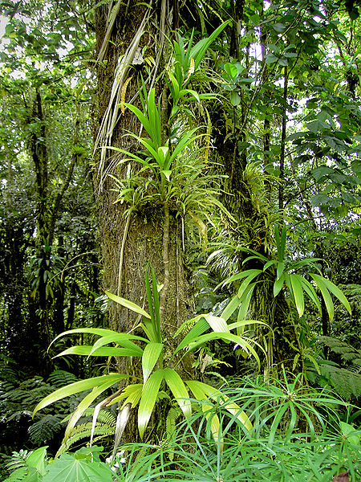
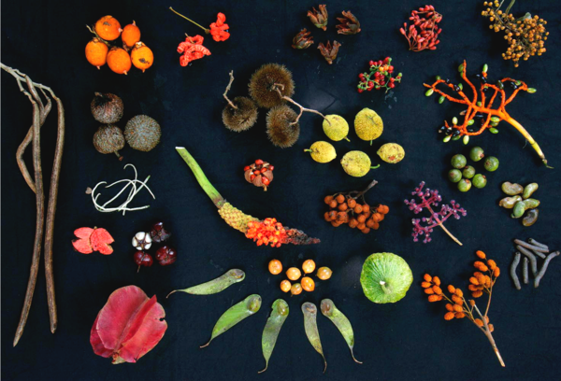
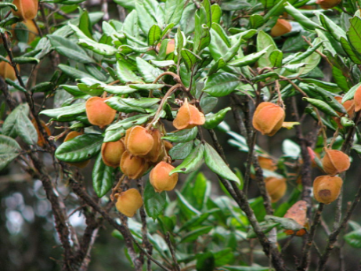
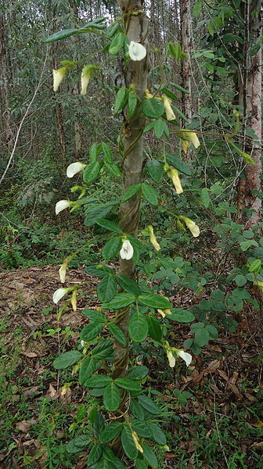
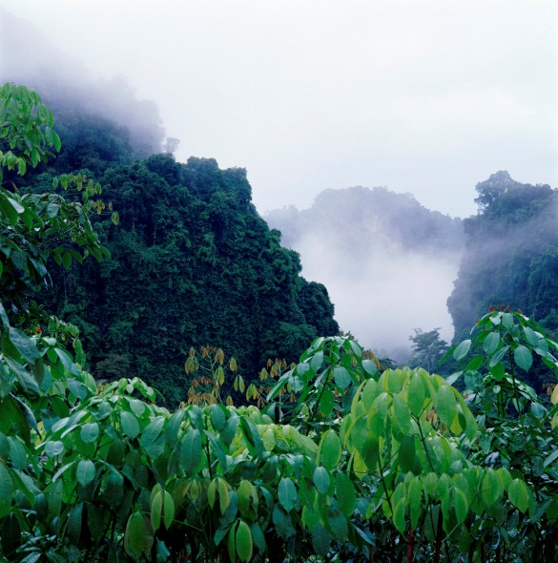
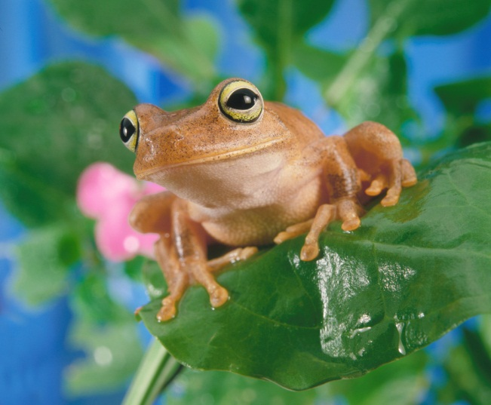
Proč je prales naším klenotem?
SPRÁVNĚ
Plody
Přírodní léčiva
Ovzduší
Rostlinné druhy
Živočišné druhy

Slide 6
Tropické pralesy ubývají vlivem
a) větru
b) kácení
c) nedostatku vláhy

Slide 7
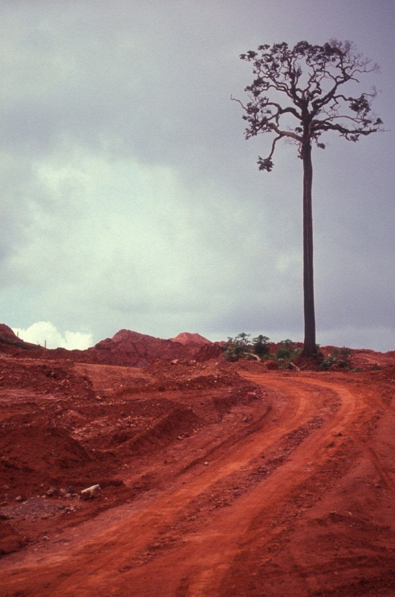
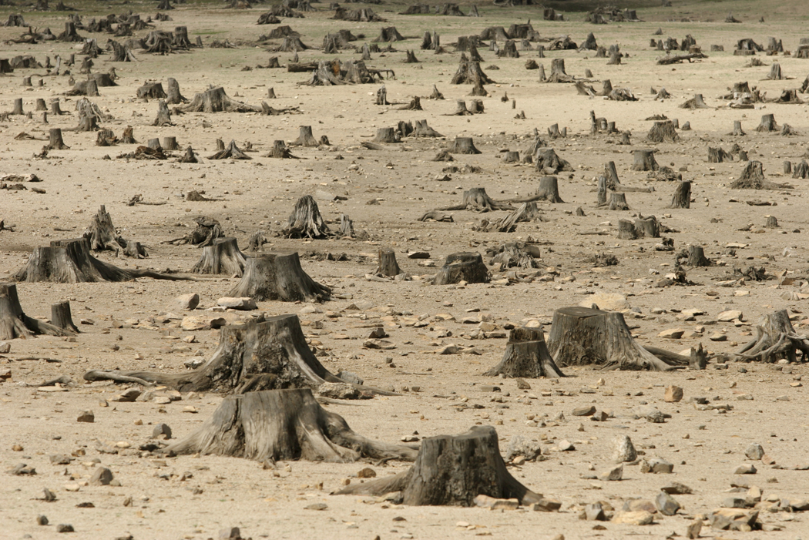
Rychlost odlesňování se zdvojnásobila.
SPRÁVNĚ

Slide 8
Průměrná vzdálenost, kterou musí ženy v Africe a v Asii ujít, aby nabraly vodu, je
a) 6 km
b) 10 km
c) 3 km

Slide 9


SPRÁVNĚ
Zásoby vody se snižují, zatímco poptávka dramaticky roste.
6 km

Slide 10

Jak zachránit planetu?
a) šetrně zacházet s pitnou vodou
b) používat recyklovaný papír
c) pokud možno, chodit pěšky

Slide 11







Všechny odpovědi jsou správné.
Splachujeme pitnou vodou.
Každý den vyhodíme do koše
270 tisíc zdravých stromů.
Počet osobních aut se za posledních 10 let zdvojnásobil.

Slide 12

Musíme si pomáhat.
Jak pomáháš ty?

Slide 13



Slide 14
Použité zdroje:
Hans Hillewaert. Wikimedia, otevřená encyklopedie [online]. 20. 8. 2009, 23:30 [cit. 2012-04-10].
Dostupné z http://commons.wikimedia.org/wiki/User:Biopics
Christian Ziegler. Wikimedia, otevřená encyklopedie [online]. 21. 12. 2006, 13:25 [cit. 2012-04-10].
Dostupné z http://upload.wikimedia.org/wikipedia/commons/thumb/b/b5/Forest_fruits_from_Barro_Colorado.png
Geniostoma. Wikimedia, otevřená encyklopedie [online]. 6. 2. 2011, 7:42 [cit. 2012-04-10].
Dostupné z http://commons.wikimedia.org/wiki/File:Sarcopteryx_montana.jpg?uselang=cs
Alex Popovkin. Wikimedia, otevřená encyklopedie [online]. 22. 12. 2011, 21:32 [cit. 2012-04-10].
Dostupné z http://upload.wikimedia.org/wikipedia/commons/thumb/f/f5/Clitoria_falcata_%282%29.jpg/336px-Clitoria_falcata_%282%29.jpg
Ocal. [on-line] 7. 12. 2007, 5:10 [cit. 2012-04-10]. Dostupné pod licencí Public domain na: http://www.clker.com/clipart-15138.html http://www.clker.com/cliparts/a/a/3/8/11974340791331404405Anonymous_car_side_view.svg.med.png
Černoška: http://officeimg.vo.msecnd.net/en-us/images/MH900358821.jpg. [cit. 2012-04-10].
Indka: http://officeimg.vo.msecnd.net/en-us/images/MH900358829.jpg
Dostupné z http://office.microsoft.com
Informace čerpány z Wikipedie.
Kliparty a fotografie z http://office.microsoft.com - 00423137.jpg, 00438466.jpg, 00437307.jpg, 00433275.jpg

